Slide 1
ELECTRONICA ANALOGA
INGENIERIA ELECTRONICA
ING. JUAN CARLOS VIZCAINO APONTE
INGENIEROVIZCAINO.COM

Slide 2
EXPERIMENTOS
VERIFICAR VOLTAJE SUPERIOR POSITIVO
VERIFICAR VOLTAJE INFERIOR TAMBIEN POSITIVO
COMPARADOR DE VENTANA CON SCR Y APAGA CON TRANS

Slide 3
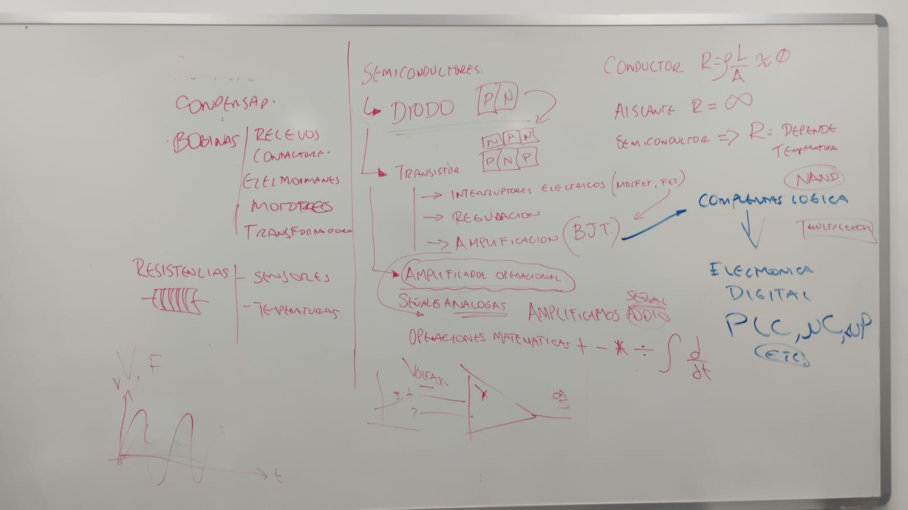

Slide 4
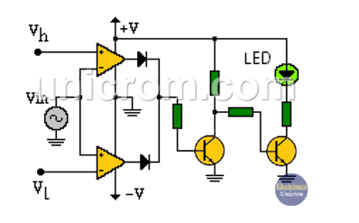
COMPARADOR DE VENTANA

